Slide 1
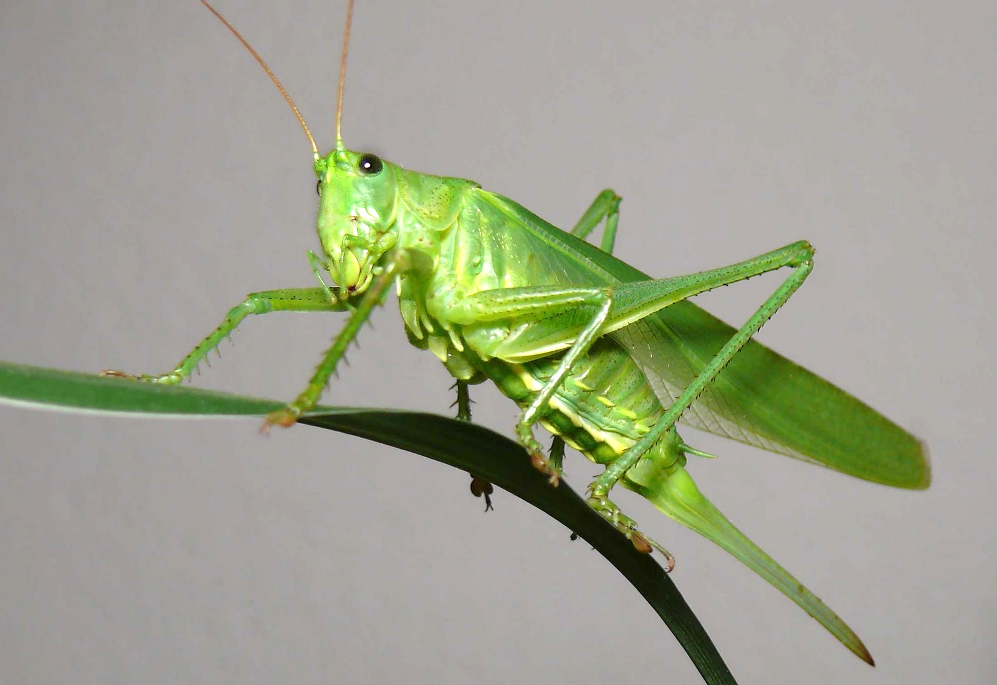
স্বাগতম
Notes:
আজকের পাঠের আবহ সৃষ্টিতে উদ্দীপনা মূলক এই ছবি সংযোজন করা হলো, শিক্ষক চাইলে তা পরিবর্তন করে নিতে পারেন।

Slide 2
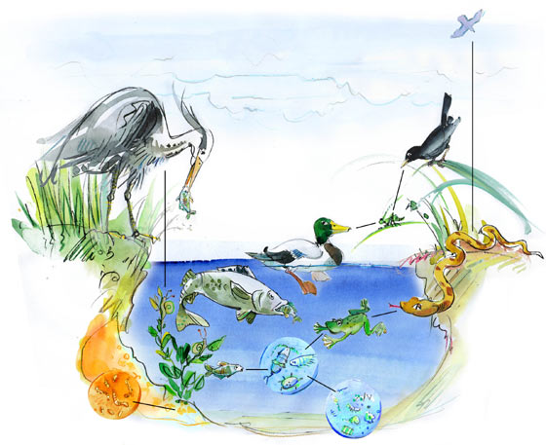
বলতে পার কোন প্রাণী কোন ধরনের খাদ্য খেয়ে বেঁচে আছে?
জলে ভাসমান উদ্ভিদ উৎস থেকে শুরু করে প্রাণীগুলো একে অন্যকে খেয়ে বেঁচে আছে।
Notes:
পাঠশিরোনাম বের করার জন্য ছবিটি দেখিয়ে উল্লেখিত এজাতীয় প্রশ্ন করে শিক্ষার্থীর কাছে উত্তর চাওয়া যেতে পারে। শিক্ষক নিজের মত করে আরো প্রশ্ন করে পাঠশিরোনাম বের করার চেষ্টা করতে পারেন।

Slide 3
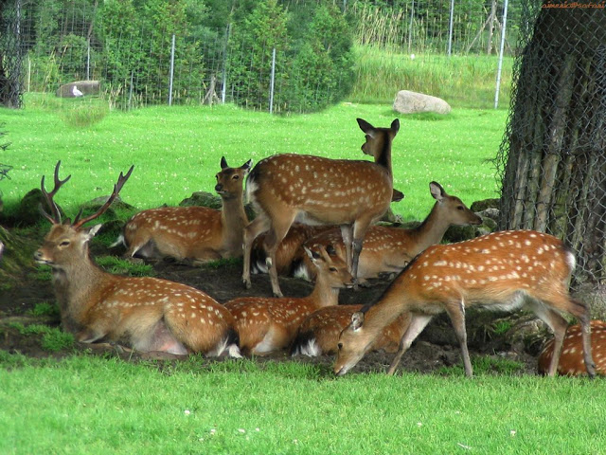
খাদ্য শৃঙ্খল ও খাদ্যজাল

Slide 4
শিখনফল
এই পাঠ শেষে শিক্ষার্থীরা ---
খাদ্য শৃঙ্খল কী তা বলতে পারবে ।
2. একটি বাস্তুতন্ত্রে সকল জীব পুষ্টি চাহিদার জন্য কেমন করে ধারাবাহিক ভাবে সংযুক্ত তা ব্যাখ্যা করতে পারবে ।
৩. খাদ্যজাল কী এবং কীভাবে গঠিত হচ্ছে তা বর্ণনা করতে পারবে।
Notes:
শিখন ফল অনুযায়ী ধারাবাহিক ভাবে পাঠ উপস্থাপন করার জন্য এই স্লাইডটি রাখা হয়েছে।

Slide 5
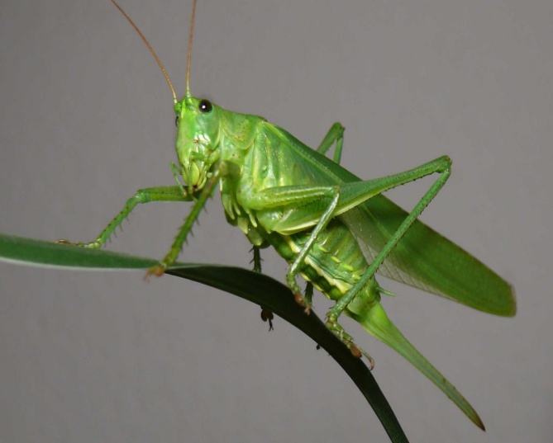
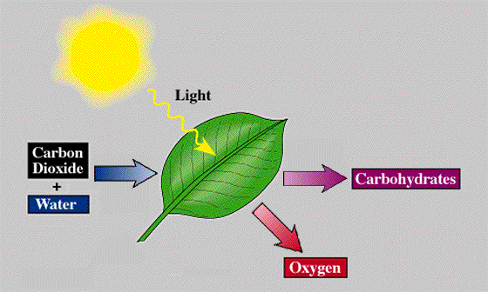
সকল শক্তির উৎস কোথায়?
সকল সবুজ উদ্ভিদ উৎপাদক
কোনো প্রাণী কি তা পারে?
CO₂
শর্করা
পানি
O₂
সকল প্রথম স্তরের খাদক প্রাণী খাদ্যের জন্য উৎপাদকের উপর নির্ভরশীল
Notes:
উদ্ভিদ নিজের খাদ্য নিজে তৈরি করতে পারে প্রাণী কি তা পারে দেখাওর জন্য এই ছবি।

Slide 6
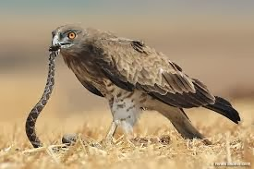
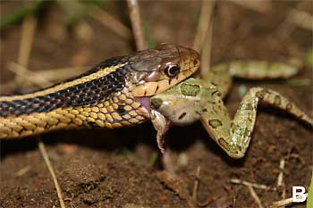
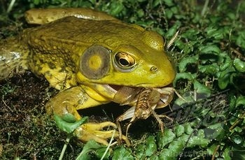
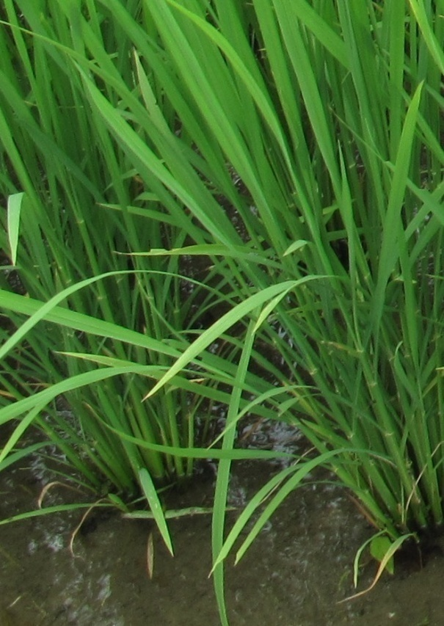
খাদ্য শৃঙ্খল
শক্তি
উৎপাদক
খাদক
২য় স্তরের খাদক খায় ১ম স্তরের খাদককে।
শক্তির স্থানান্তর হচ্ছে। বাস্তুতন্ত্রে সকল জীব পুষ্টির চাহিদার দিক থেকে ধারাবাহিক ভাবে যুক্ত।
Notes:
বাস্তুতন্ত্রকে কার্যকরী রাখার জন্য যে সকল জীব ভূমিকা রাখে তাদের তিনটির মধ্যে খাদ্য শিকলের মাধ্যমে দুটি যেমন উৎপাদক ও খাদক দেখানো হয়েছে । যা খাদ্য শিকল গঠন করে । শক্তির স্থানান্তর হচ্ছে তা দেখানোর চেষ্টা মাত্র।

Slide 7
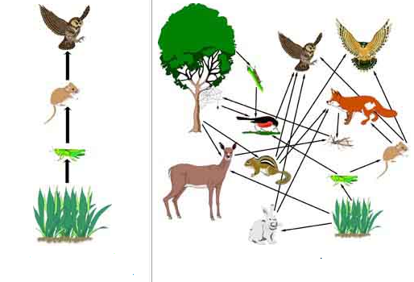
চিত্রে কী দেখছ?
খাদ্য জাল
খাদ্য শৃঙ্খল
বিভিন্ন খাদ্য শৃঙ্খল পরস্পর সম্পর্কযুক্ত।
Notes:
এক্ষেত্রে জোড়ায় আলোচনার মাধ্যমে শিক্ষার্থীরা প্রশ্নের পুরো প্রক্রিয়াটি ব্যাখ্যা করতে শিক্ষার্থীদের সহায়তা করা যেতে পারে। প্রয়োজনে ছোট ছোট প্রশ্ন করে কাজটি সম্পন করা যেতে পারে।

Slide 8
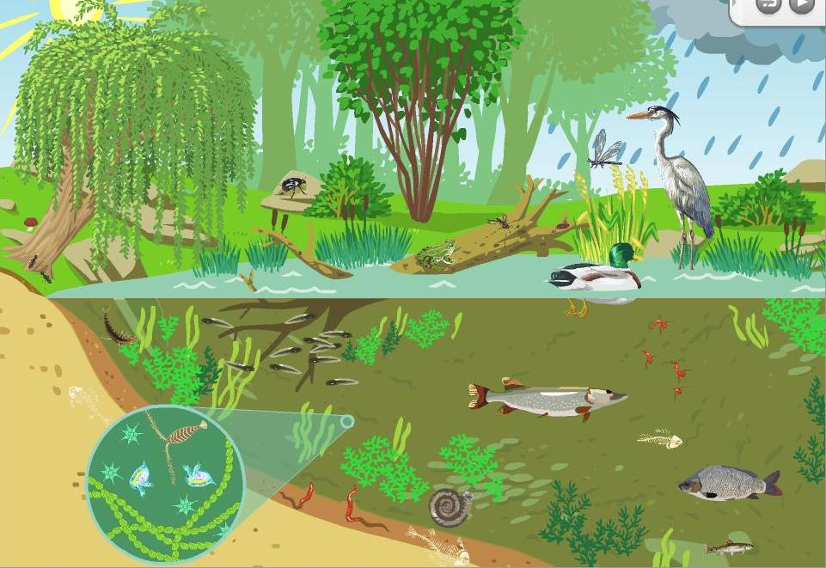
দলগত কাজঃ সময়-৮মিনিট
চিত্র হতে খাদ্যশৃঙ্খল গুলো উল্লেখ করে খাদ্যজাল তৈরী কর।
Notes:
এপর্যায়ে শিক্ষকের সহায়তায় তারা এই কাজটি করতে পারবে।

Slide 9
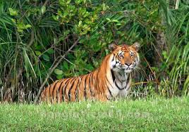
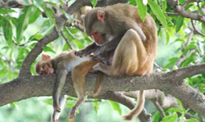
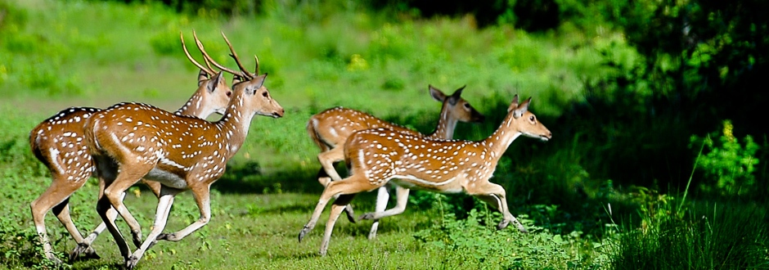
বাড়ির কাজ
সুন্দরবনের বাস্তুতন্ত্রের ভিত্তিতে খাদ্যজালের প্রবাহ চিত্র আঁক ।

Slide 10
গুরুত্বপূর্ণ শব্দ
বাস্তুতন্ত্র
ফাইটোপ্লাঙ্কটন
জু-প্লাঙ্কটন
ম্যানগ্রোভ
গোলপাতা
বিয়োজক
ব্যাকটেরিয়া
সর্বভুক
Notes:
শিক্ষার্থীরা শব্দগুলো লিখে নিবে। এসম্পর্কে শিক্ষার্থীকে প্রশ্ন করতে উৎসাহিত করে তাদের কাছে প্রশ্ন চাওয়া যেতে পারে।

Slide 11
ধন্যবাদ

